Slide 1
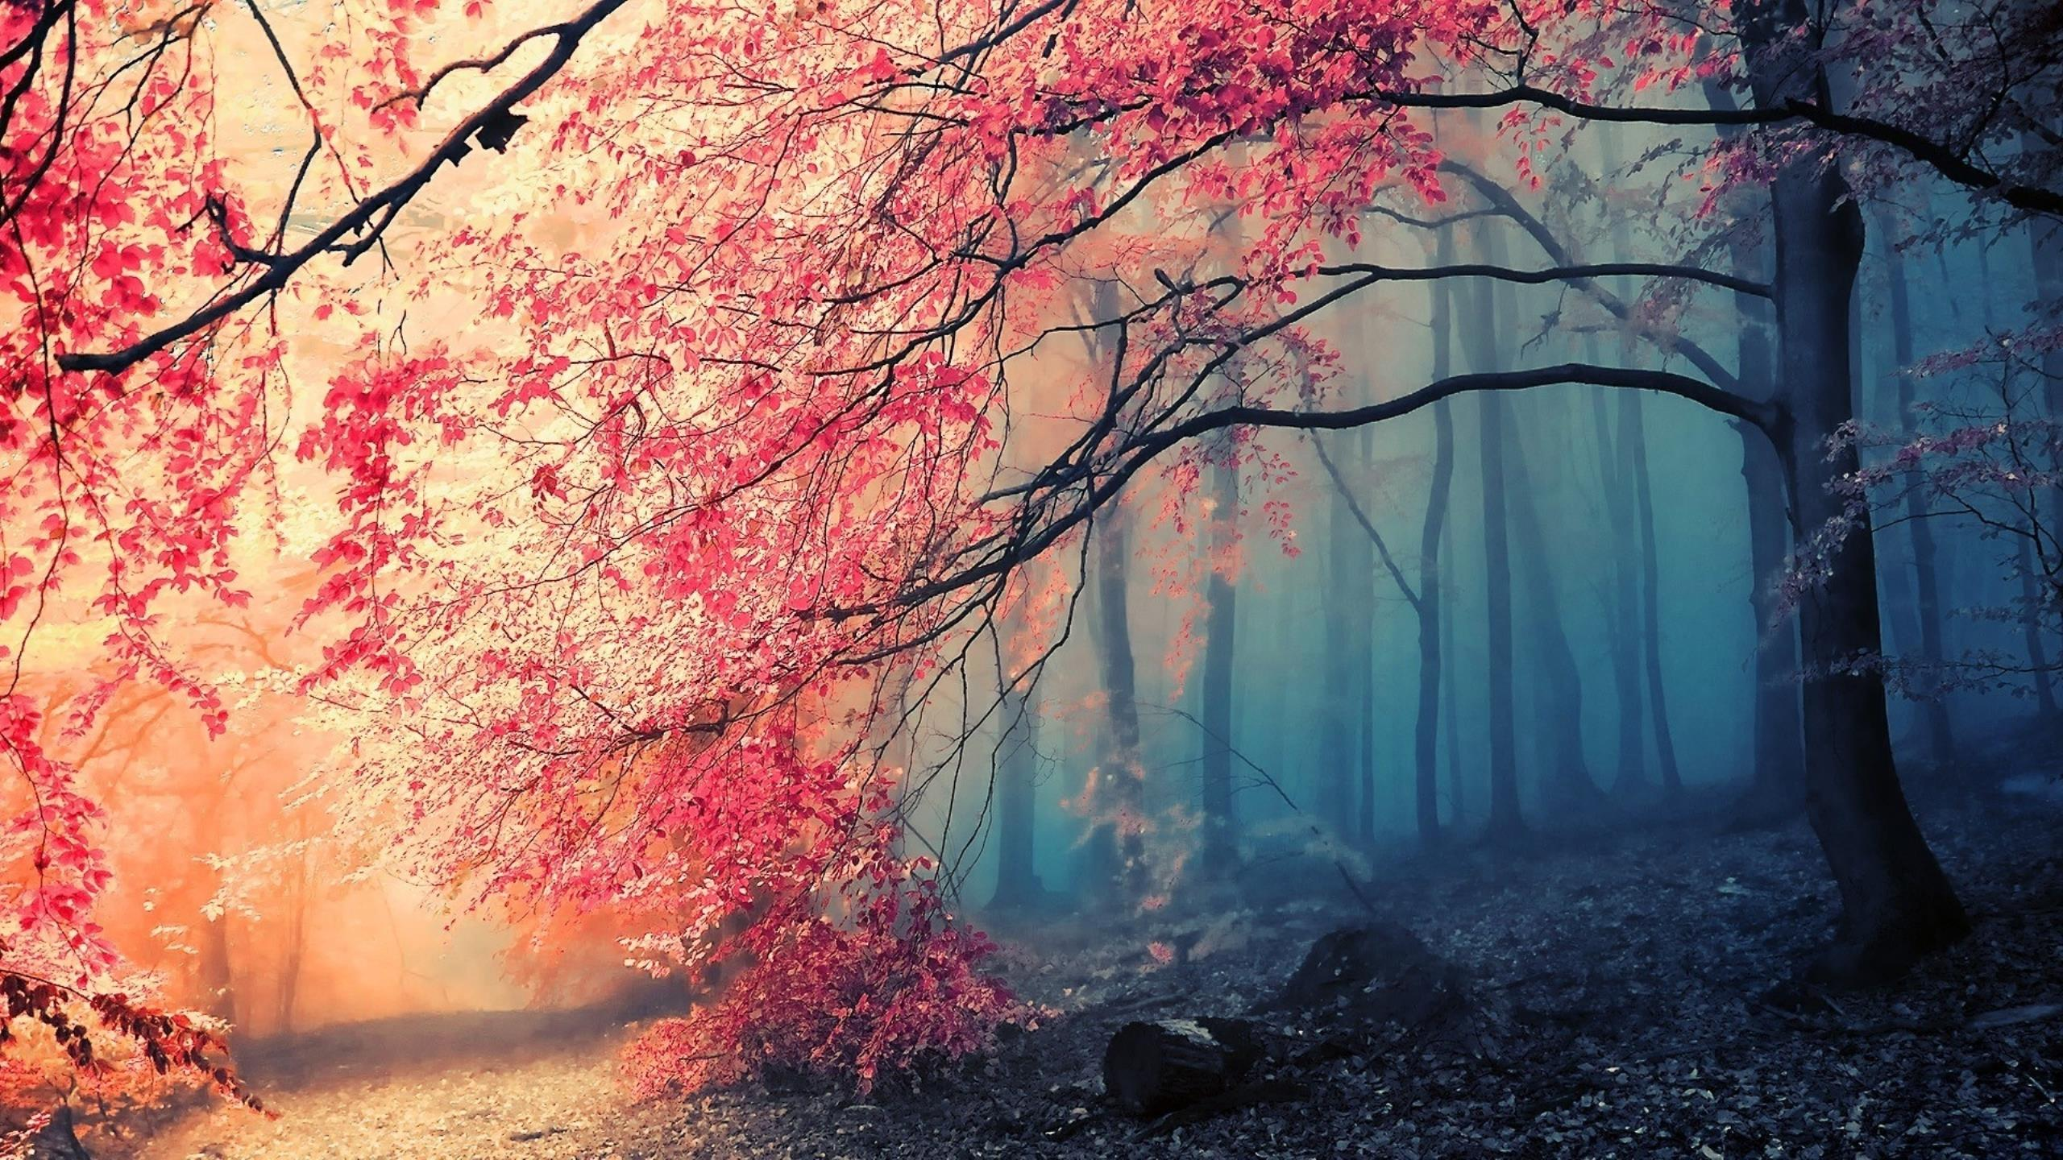
Осень в лесу
Работа выполнена воспитателем МБДОУ №7 Путченко Еленой Николаевной

Slide 2
Цели и задачи :
1. Познакомить детей с произведениями поэтов об осени .
2. Расширять знания об окружающем мире .
3. Воспитывать любовь к природе
4. Выявить интерес у детей к лесу и его жителям

Slide 3
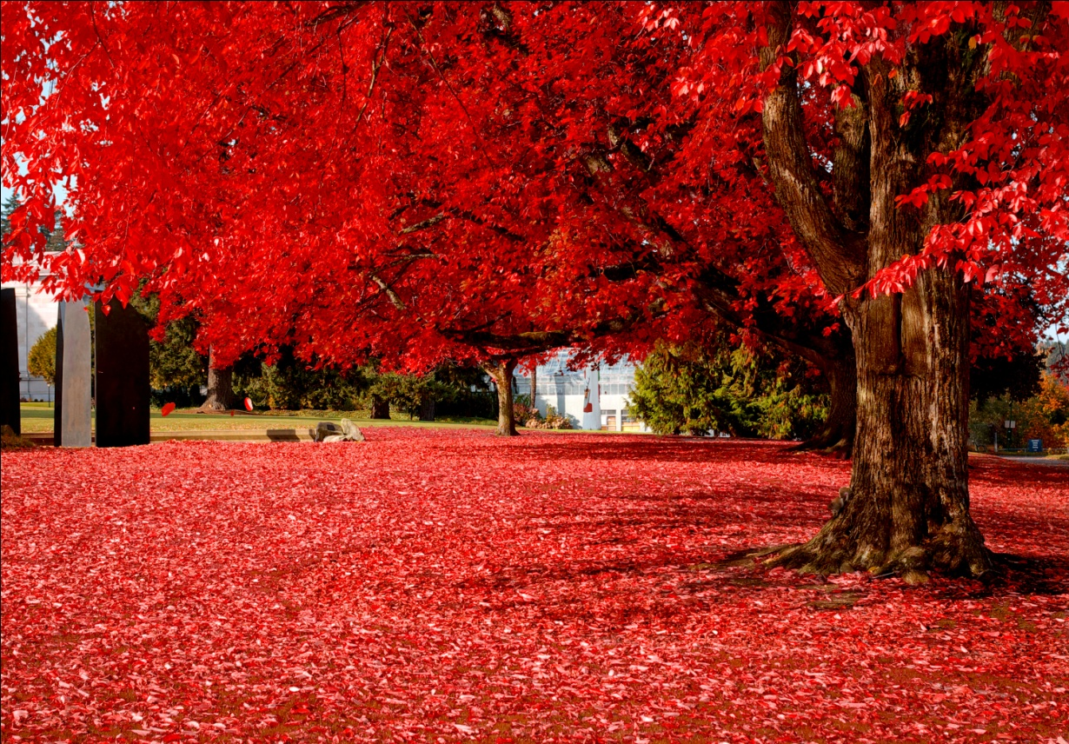
Унылая пора! Очей очарованье!
Приятна мне твоя прощальная краса —
Люблю я пышное природы увяданье,
В багрец и в золото одетые леса,
В их сенях ветра шум и свежее дыханье,
И мглой волнистою покрыты небеса,
И редкий солнца луч, и первые морозы,
И отдаленные седой зимы угрозы.
(А. С. Пушкин )

Slide 4
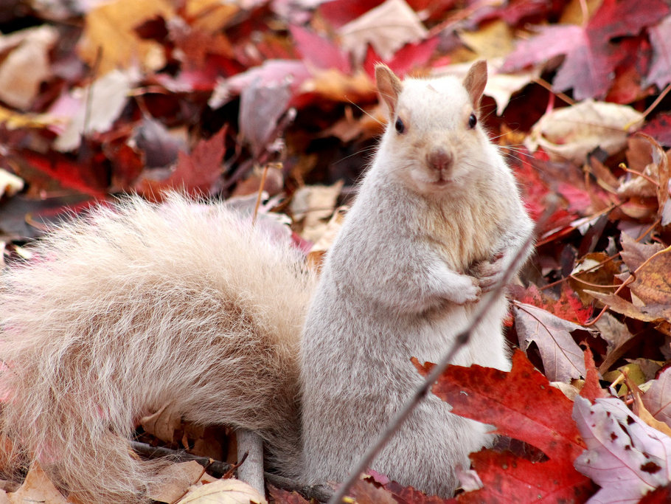
Октябрь
Вот на ветке лист кленовый.
Нынче он совсем как новый!
Весь румяный, золотой.
Ты куда, листок? Постой!
(В. Берестов)
Хлопотунья
Далеко ещё зима,
Но не для потехи
Тащит белка в закрома
Ягоды, орехи...
Где же взять зимой сластей
Для детей
И для гостей?
(В. Степанов)

Slide 5
Осенние загадки
***
Вслед за августом приходит,
С листопадом хороводит
И богат он урожаем,
Мы его, конечно, знаем!
- сентябрь -
***
Королева наша, Осень,
У тебя мы дружно спросим:
Детям свой секрет открой,
Кто слуга тебе второй?
- октябрь -
***
Поле черно-белым стало:
Падает то дождь, то снег.
А еще похолодало —
Льдом сковало воды рек.
Мерзнет в поле озимь ржи.
Что за месяц, подскажи?
- ноябрь -
***
Утром мы во двор идем –
Листья сыплются дождем,
Под ногами шелестят
И летят, летят, летят...
- осень –
***
Осень в гости к нам пришла
И с собою принесла...
Что? Скажите наугад!
Ну, конечно ...
- листопад –
***
Он идет, а мы бежим,
Он догонит все равно!
В дом укрыться мы спешим,
Будет к нам стучать в окно,
И по крыше тук да тук!
Нет, не впустим, милый друг!
- дождь –
***
Летит, а не птица,
Воет, а не зверь.
- ветер -

Slide 6
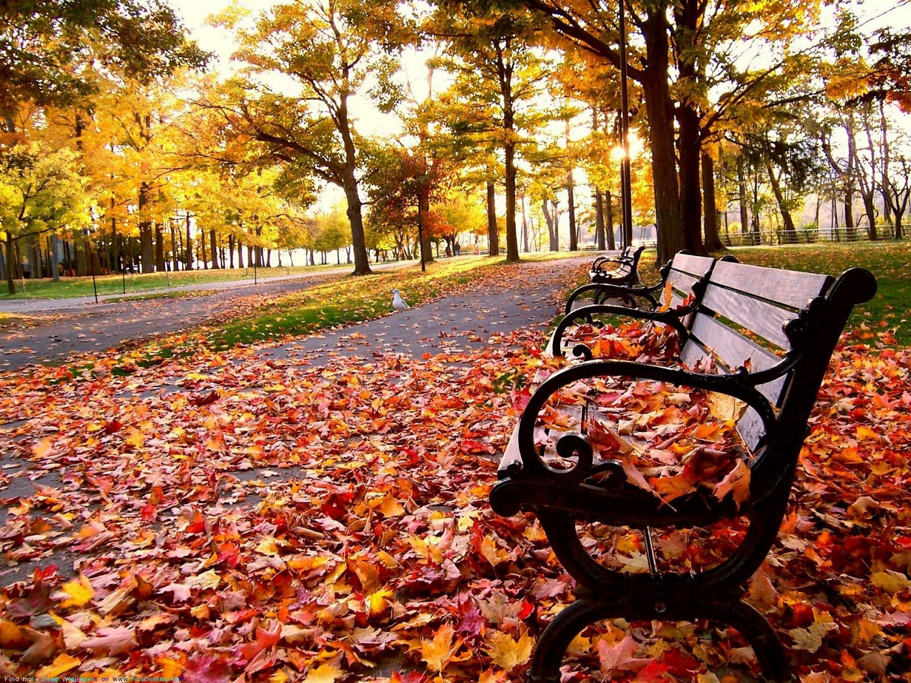

Slide 7
Осенью дни становятся короче , а ночи – длиннее . Перелетные птицы собираются в стаи и улетают в тёплые страны . Зимующие птицы делают запасы на зиму. А такие животные , как ежи и медведи, готовятся к спячке . Зайцы и белки меняют шерсть . Белки становятся серыми , зайцы – белыми .

Slide 8
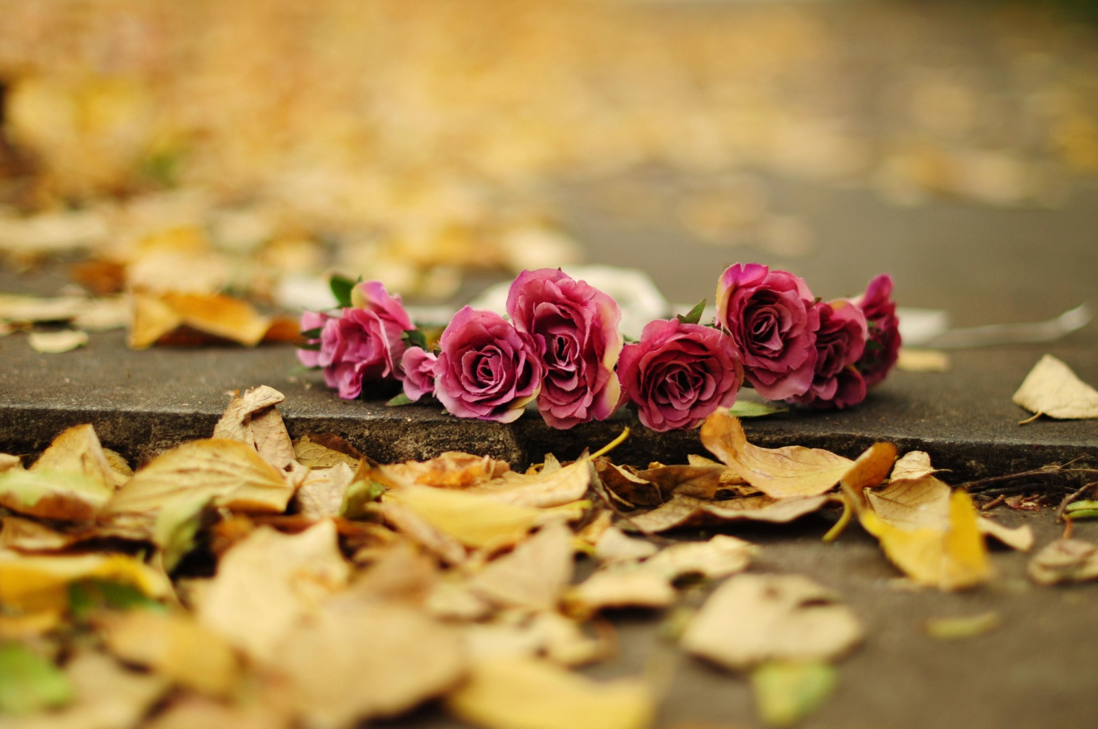
Спасибо за внимание !

